Slide 1
광 고
01
금요기도회 안내
1.18(토) 금요기도회
교회와 지체들을 위한 기도
1
Notes:
신촌하나교회 주일예배에 처음으로 참석하신 분을 소개해드리겠습니다.

Slide 2
02
오늘 2부 예배 안내
오후2시부터
셀(존)별 장기자랑, 10대 뉴스 등을 진행합니다.
순서 | 내용
1 | B 존 형제
 | 특별공연 1
2 | D 존
3 | C 존 자매
 | 특별공연 2
4 | C 존 형제
5 | B 존 자매
 | 특별공연 3
10대 뉴스 | 2018년 신촌하나 10대 뉴스
2
Notes:
12.21(금)까지 신청
수강은 1.8(화) ~ 1.18(금)

Slide 3
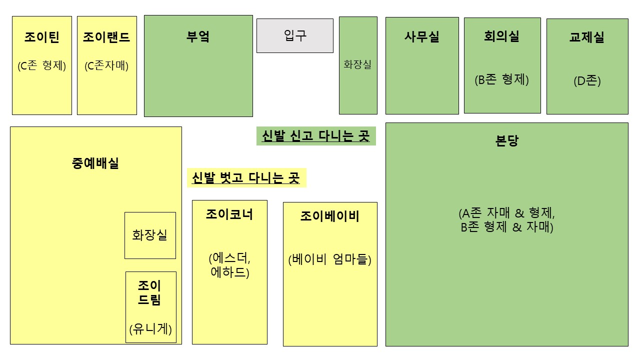
03
교회 배치도, 모임장소
주일 점심식사 및 셀모임 장소를 안내합니다.
빌라델비아
내일만 중예배실
3
Notes:
12.21(금)까지 신청
수강은 1.8(화) ~ 1.18(금)

Slide 4
04
기부금 영수증 발급 안내
신청서(헌금함 탁자)를 작성하신 후 사무실 제출
행정처리 후 발급해 드립니다.
문의 : 이학수 집사님
4
Notes:
12.21(금)까지 신청
수강은 1.8(화) ~ 1.18(금)

Slide 5
05
교회이전을 위한 헌금 계좌 안내
교회이전을 위한 [헌금 입금계좌] 안내
농협 351-1047-1262-43
(예금주: 신촌하나교회)
십일조/감사헌금 계좌 :
농협 351-1047-1257-83
(예금주: 신촌하나교회)
5
Notes:
결혼한 임재형, 김희숙 부부가 감사의 마음을 나누고자 떡과 과일을 준비해주셨습니다.

